Slide 1

PHÒNG GIÁO DỤC VÀ ĐÀO TẠO QUẬN LONG BIÊN
TRƯỜNG MẦM NON HOA SỮA
LĨNH VỰC PHÁT TRIỂN NGÔN NGỮ
HOẠT ĐỘNG LÀM QUEN VĂN HỌC
ĐỀ TÀI: THƠ “ BÌNH MINH TRONG VƯỜN”
LỨA TUỔI: 3 – 4 TUỔI
LỚP: MẪU GIÁO BÉ C2
NGƯỜI THỰC HIỆN: Lê Thị Tuyết Mai
NĂM HỌC 2021 - 2022

Slide 2


BÀI HÁT:
CHÁU VẼ ÔNG MẶT TRỜI

Slide 3

LẦN 1
CÔ ĐỌC THƠ CHO TRẺ NGHE

Slide 4

LẦN 2
CÔ ĐỌC THƠ KẾT HỢP TRANH MINH HỌA

Slide 5
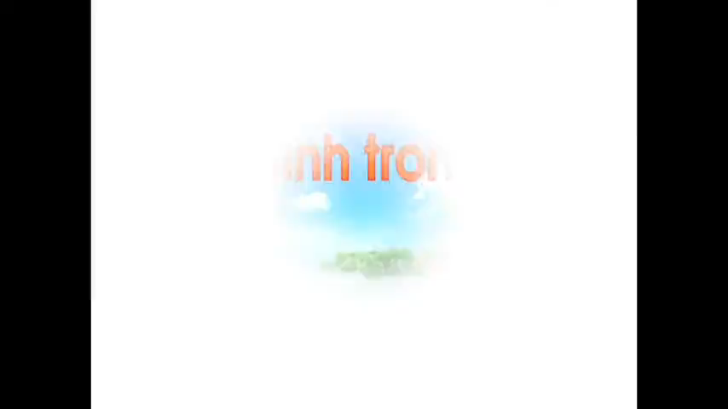

Slide 6

TRẺ ĐỌC BÀI THƠ

